Slide 1
Professeur Hans-Jürgen Lüsebrink
(Université de la Sarre, Saarbrücken, Allemagne)
Paul-Marc Sauvalle (1857-1920) – journaliste engagé et intellectuel cosmopolite canadien-français. Présentation d’une enquête et d’un ouvrage
Conférence à l‘Université de Sherbrooke, GRÉLQ,11 décembre 2024
,
Hans-Jürgen Lüsebrink – Professeur sénior d‘études culturelles romanes et de communication interculturelle

Slide 2
Plan
I Défis et enjeux d’une enquête
II Une trajectoire singulière
III Expériences cosmopolites et rôle de médiateur transculturel de Sauvalle
IV Historicité et modernité de Sauvalle

Slide 3
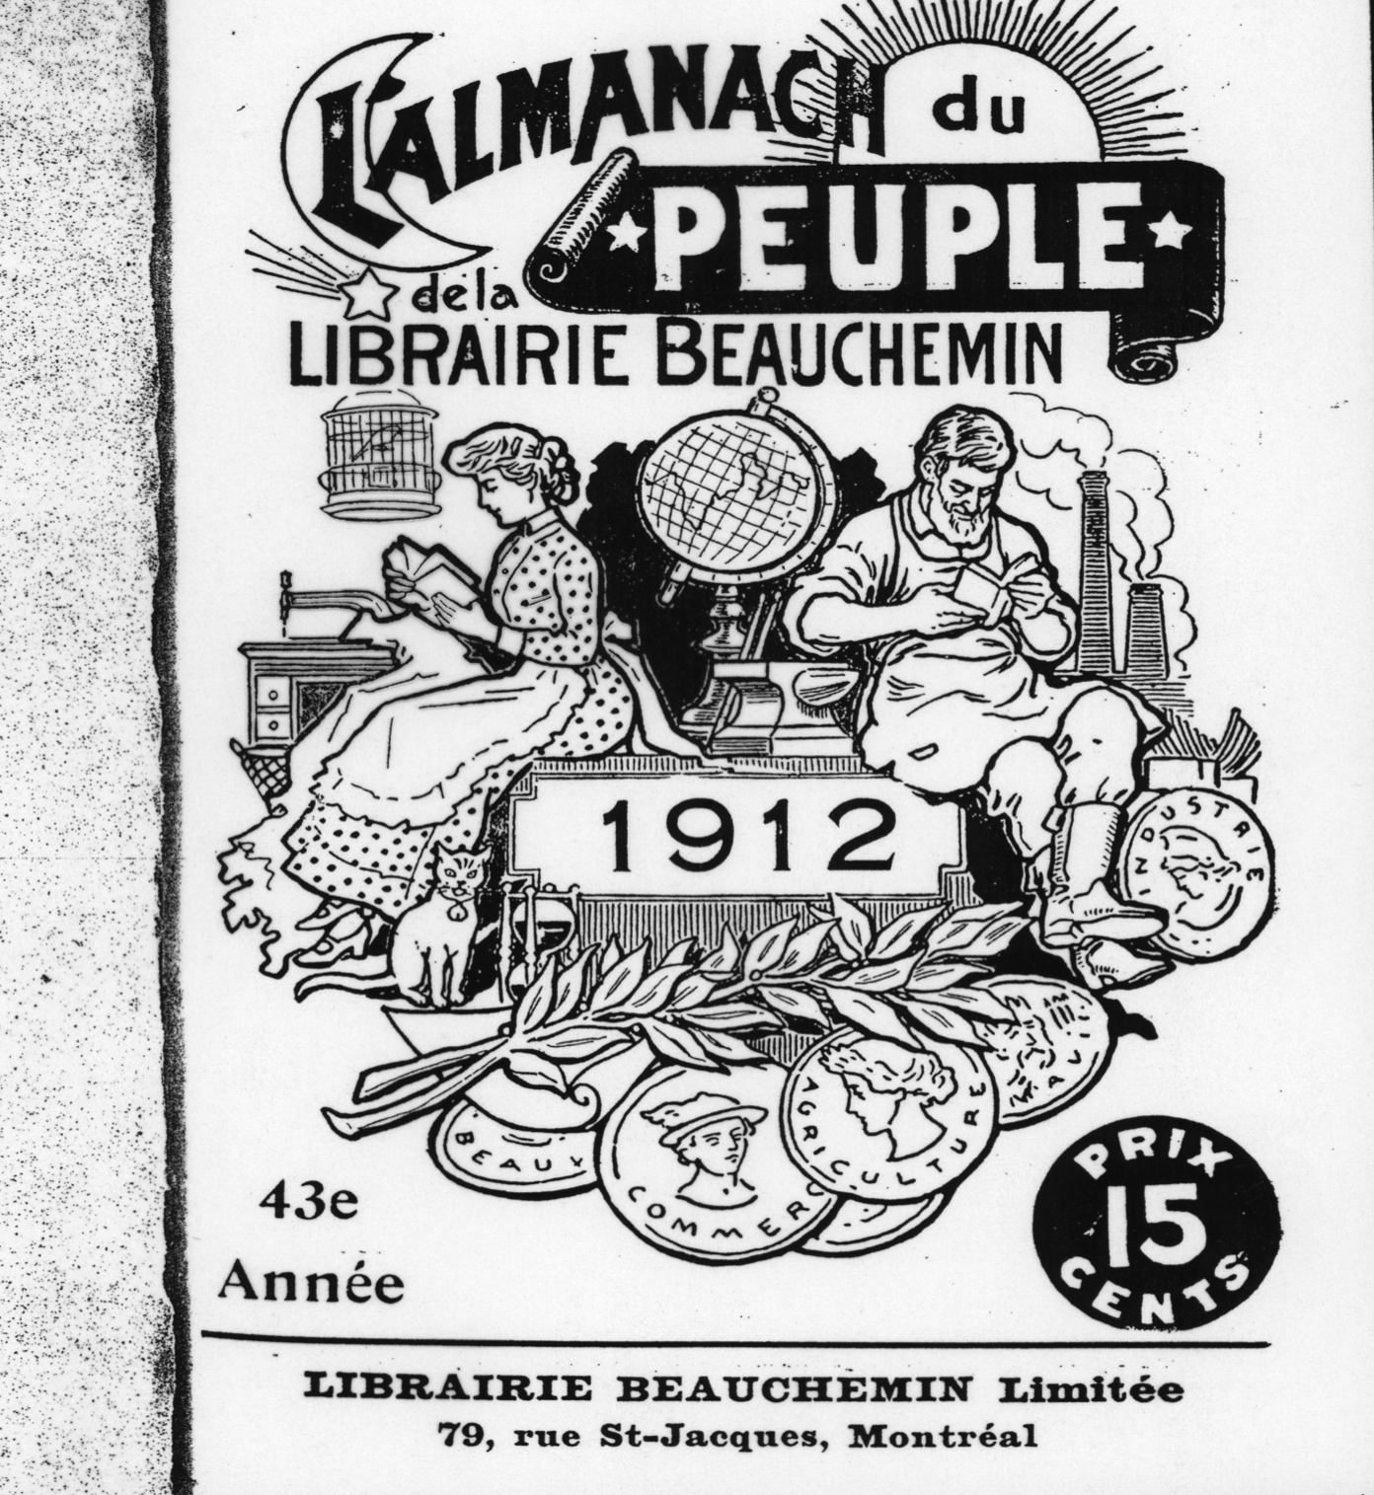
Publications de Sauvalle dans
L‘Almanach du Peuple (1899, 1905)
.
I Défis et enjeux d’une enquête

Slide 4
Quelques références bibliographiques
„Sauvalle.“ Dans : Canadian Men, par Morgan, 1898, p. 909-910 ; éd. 1912, p. 995-996 ;
Claude-Elizabeth Perreault : „ Paul Marc Sauvalle, un journaliste rebelle.“ In : La Petite Revue de Philosophie, automne 1986, vol. 8, n°1, p. 163-189.
Hans-Jürgen Lüsebrink : “Interculturalités américaines. La trajectoire de Paul-Marc Sauvalle, cosmopolite canadien-français.“ Dans: Globe. Revue internationale d’études québécoises, numéro thématique, 7/2, 2004, p. 81-100.
Hans-Jürgen Lüsebrink: Paul-Marc Sauvalle (1857-1920). Journaliste engagé et intellectuel cosmopolite canadien-français. Montréal, Les Presses de l‘Université de Montréal, 2024.
I Défis et enjeux d’une enquête

Slide 5
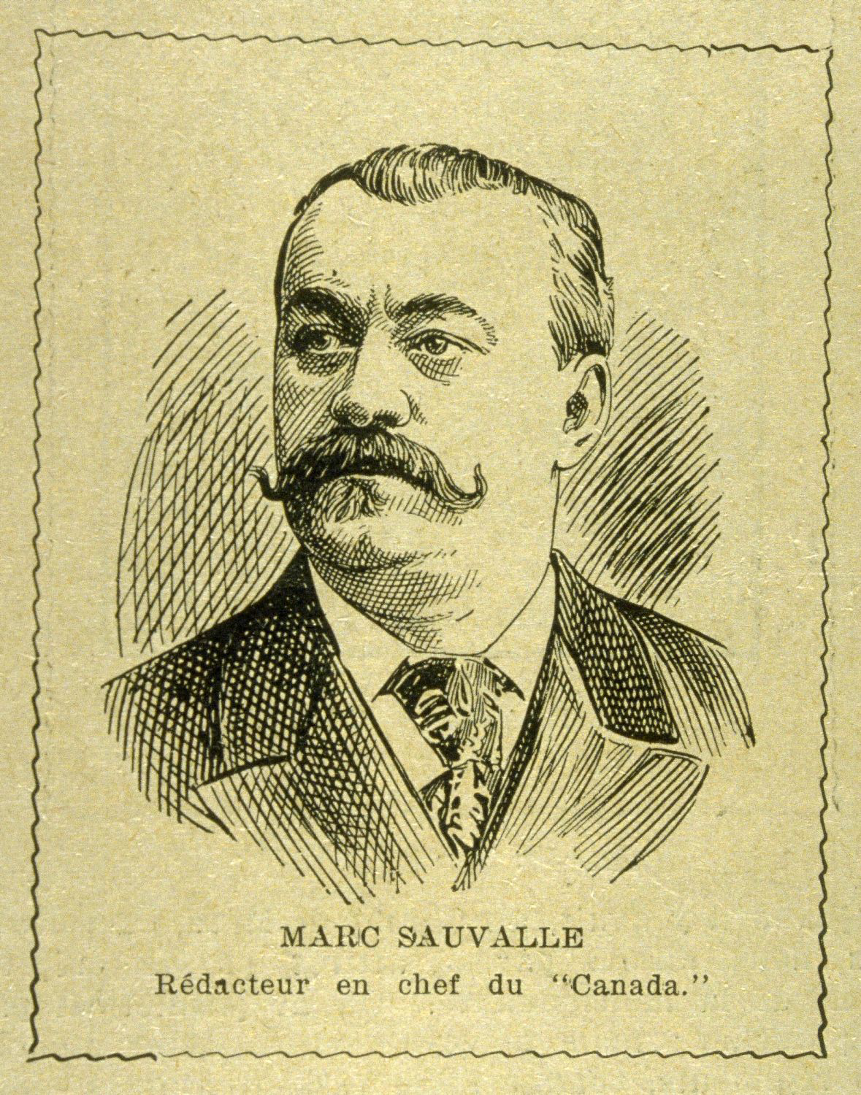
Paul-Marc Sauvalle (1857 Le Havre – 1920 Ottawa)
II Une trajectoire singulière

Slide 6
Principaux périodiques auxquels Sauvalle participa
(contributeur, rédacteur, rédacteur en chef)
L’Abeille de la Nouvelle Orléans (1882-83) - La Presse (Montréal, 1897-1903)
Le Trait d‘Union (Mexico, 1883-84) - Le Courrier français du Canada
La Patrie (Montréal, 1884-1889, 1893-1895) (Montréal, 1910-11)
Canada-Revue (Montréal, 1892-93)
La Bataille (Montréal, 1895-96)
Le Réveil (Montréal, 1894-95)
Le Canada (1903-1906)
II Une trajectoire singulière

Slide 7
L‘arrivée de Sauvalle à Montréal en juillet 1884
“C’est par un beau jour du 14 juillet 1884 que Marc Sauvalle débarqua sur nos bords et tomba comme une bombe dans les bureaux de La Patrie. Beaugrand (Honoré) et Fréchette (Louis-Honoré) étaient en train de lire dans les colonnes du Courrier des États-Unis de la veille, l’odyssée d’un journaliste français récemment expulsé de Mexico par les ordres du dictateur Gonzalez, pour avoir voulu s’immiscer de façon trop intime dans les démêlés fort embrouillés entre le président de la République Mexicaine et les contribuables de cet heureux pays, fatigues d’être pressures d’une main trop lourde.
Lorsqu’il fit passer sa carte aux deux journalistes canadiens, ceux-ci s’arrêtèrent net dans leur lecture.
Mais, demanda Beaugrand, est-ce de vous qu’il s’agit dans ce journal ?
Certainement, Messieurs, vous avez devant vous l’”expulsé” !”
Jean Canadien : « M. Marc Sauvalle », Album Universel, 19e année, n°49, 4-4-1903, p. 1157.

Slide 8
Principaux périodiques auxquels Sauvalle participa
(contributeur, rédacteur, rédacteur en chef)
L’Abeille de la Nouvelle Orléans (1882-83) - La Presse (Montréal, 1897-1903)
Le Trait d‘Union (Mexico, 1883-84) - Le Courrier français du Canada
La Patrie (Montréal, 1884-1889, 1893-1895) (Montréal, 1910-11)
Canada-Revue (Montréal, 1892-93)
La Bataille (Montréal, 1895-96)
Le Réveil (Montréal, 1894-95)
Le Canada (1903-1906)
II Une trajectoire singulière

Slide 9
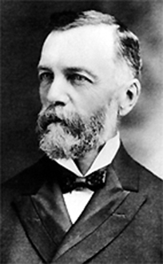
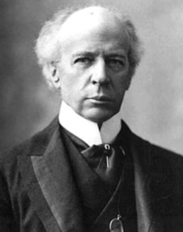
Wilfrid Laurier (1841-1919) Joseph-Israel Tarte (1848-1907)
Co-fondateur du Part Libéral, Premier Ministre du Canada
entre 1896 et 1911
Homme politique canadien; passé du Parti conservateur
au Parti Libéral; député, ministre et journaliste
II Une trajectoire singulière

Slide 10
Paul-Marc Sauvalle : « Le nouvel édifice de “La Patrie”. Une lettre de souvenir de M. Marc Sauvalle, ancien rédacteur en chef », La Patrie, 10-11-1906, p. 21.
« Passé tout cela ! Votre invitation qui m’arrive au sein des cailloux et des fossiles du Musée Géologique a déclenché pour quelques instants le cinématographe de tant de souvenirs que je note au passage et que vous pouvez enfouir comme la première pierre de votre nouvel édifice.
Une vraie tour de Babel, la PATRIE alors, le triomphe du cosmopolitisme. »
II Une trajectoire singulière

Slide 11
Journalistes et écrivains canadiens-français proches de Sauvalle
Aristide Filiatreault (1851-1913) - Jules Helbronner (1844-1921)
Louis Fréchette (1839-1908) - Auguste Achintre (1834-1886)
Arthur Buies (1840-1901)
Honoré Beaugrand (1848-1906)
Edmond de Nevers (1862-1906)
Rodolphe Lemieux (1866-1937)
Alfred-Duclos DeCelles (1843-1925)

Slide 12
«Programme. Signé : La Rédaction », Canada-Revue, vol. III, ,
23 juillet 1892, p. 65-66, ici p. 66.
„Il ne nous suffit pas de voir répéter à nos compatriotes qu’ils sont très intelligents; nous en avons assez de voir dépenser à chaque Saint-Jean Baptiste ou couronnement de rosières, des caisses entières de pots de pommade pour lisser l’amour-propre de nos concitoyens. C’est en leur disant la vérité, et toute la vérité, que nous entendons réveiller leur virilité et en faire des citoyens utiles et respectés.“

Slide 13
Paul-Marc Sauvalle: son oeuvre
Environ 2.000 articles parus dans la presse en Louisiane, au Mexique et au Canada
Livres:
Manuel des assemblées délibérantes: guide des présidents, vice-présidents, secrétaires et membres d’assemblées (1890)
Louisiane – Mexique Canada . Aventures cosmopolites (1891)
Le lauréat manqué. Un voleur qui crie: au voleur (1894)
Scènes de moeurs électorales (avec Louis Fréchette et Alfred DeCelles)(1919)
La Loi de Conciliation (1899)
Une vingtaine de traductions de livres
II Une trajectoire singulière

Slide 14
Fragilité de la situation financière de Sauvalle
„Marc Sauvalle. Travaux littéraires en tous genres. Traductions. Rédactions de rapports. Études. Adresses. Pétitions. S’adresser au bureau de „La Bataille“, 22 Rue Saint-Gabriel, Montréal.“
Dans : la Bataille, 9 janvier 1896, p.4.
II Une trajectoire singulière

Slide 15
Autres journalistes immigrés au Canada francophone au XIXe siècle (exemples)
Auguste Achintre (1834-1886)
Jules Helbronner (1844-1921)
Alfred-Xavier Rambau (1810-1856)
Henri Roullaud (1856-1910)
Voir Guillaume Pinson: La culture médiatique francophone en Europe et en Amérique du Nord. De 1760 à la veille de la Seconde Guerre Mondiale. Québec, Presses de l’Université Laval, 2016,.
III Expériences cosmopolites et rôle de médiateur transculturel

Slide 16
Sauvalle journaliste et médiateur engagé
– l‘exemple de la Guerre hispano-américaine (1898)
Sauvalle, Paul-Marc : « La Guerre hispano-américaine. » Dans : Almanach du Peuple, 1899, p. 146-160.
Contexte médiatique:
« A Santiago. La capitulation. L’arrivée des troupes américaines dans la ville », La Presse, 18 juillet 1898, p. 5.
F.X. Parant : « Une lettre de Santiago: un Canadien-Français dans le 9e régiment du Massachusetts, ‘notre brave compatriote’ », La Presse, 10 août 1898, p. 1 .

Slide 17
Historicité et modernité de l’oeuvre de Sauvalle
I. Relations presse – littérature: dynamiques discursives et interdépendances
II. Émigrations de journalistes – potentiels innovateurs
III. Le ‚cosmopolitisme‘ de Sauvalle – une remise en cause des conceptions homogénéisantes de la culture
IV Style d‘écriture et registres discursifs
IV Historicité et modernité de Sauvalle

Slide 18
La Nouvelle Orléans, ville métisse
“La Nouvelle Orléans fondée par des Français, bâtie par des Espagnols, a conservé toutes les qualités et tous les défauts des races qui s’y sont succédées. […]. Tout ce mélange de patois français, de balcons espagnols, de réclames américaines frappe au premier coup d’oeil et inspire le désir de se lier avec ces gens qui semblent si heureux et si insouciants de la vie.”
(Paul-Marc Sauvalle: : Louisiane – Mexique – Canada. Aventures cosmopolites. Montréal, Desaulniers et Leblanc, 1891 p. 223).
IV Historicité et modernité de Sauvalle

Slide 19
Historicité et modernité de l’oeuvre de Sauvalle
I. Relations presse – littérature: dynamiques discursives et interdépendances
II. Émigrations de journalistes – potentiels innovateurs et résistances
III. Le ‚cosmopolitisme‘ de Sauvalle – une remise en cause des conceptions homogénéisantes de la culture
IV Style d‘écriture et registres discursifs
IV Historicité et modernité de Sauvalle

Slide 20
Le style journalistique et littéraire de Sauvalle
Multiples registres et genres littéraires et discursifs
Approche et regard comparatistes
Perception empathique de l‘altérité
Goût pour la polémique et la controverse intellectuelle

Slide 21
Ressources stylistiques et rhétoriques
. « Parmi les grands journalistes d’allégeance libérale, Paul-Marc Sauvalle est certainement celui qui manifeste le plus de ressources.»
Maurice Lemire/Denis Saint-Jacques (éds.) : La Vie littéraire au Québec. Saint-Foy, Les Presses de l’Université Laval, 1999, vol. IV, 1870-1894, p. 263-265 (« Paul-Marc Sauvalle »), ici p. 263.
IV Historicité et modernité de Sauvalle

Slide 22
Sauvalle comme intellectuel
- Rôle critique: questionnement et mise en cause de savoirs, d‘institutions, de pratiques et de certitudes
- Rôle d‘orientation: transmission de valeurs, d‘idées, de modèles et de visions de développement
(voir les définitions de l‘intellectuel ‚universel‘ chez Michel Foucault et de l‘intellectuel moderne chez Helene Harth)

Slide 23
Sauvalle et son univers médiatique – historicité et héritage contemporain
Jürgen Habermas: Espace public et démocratie délibérative. (en allemand: Der Neue Strukturwandel der Öffentlichkeit). Paris, Gallimard, 2022.
Roger de Weck: Warum wir den Journalismus vor den Medien retten müssen (‚Pourquoi il faut sauver le journalisme des médias sociaux‘). Berlin, Suhrkamp, 2024.
IV Historicité et modernité de Sauvalle

Slide 24
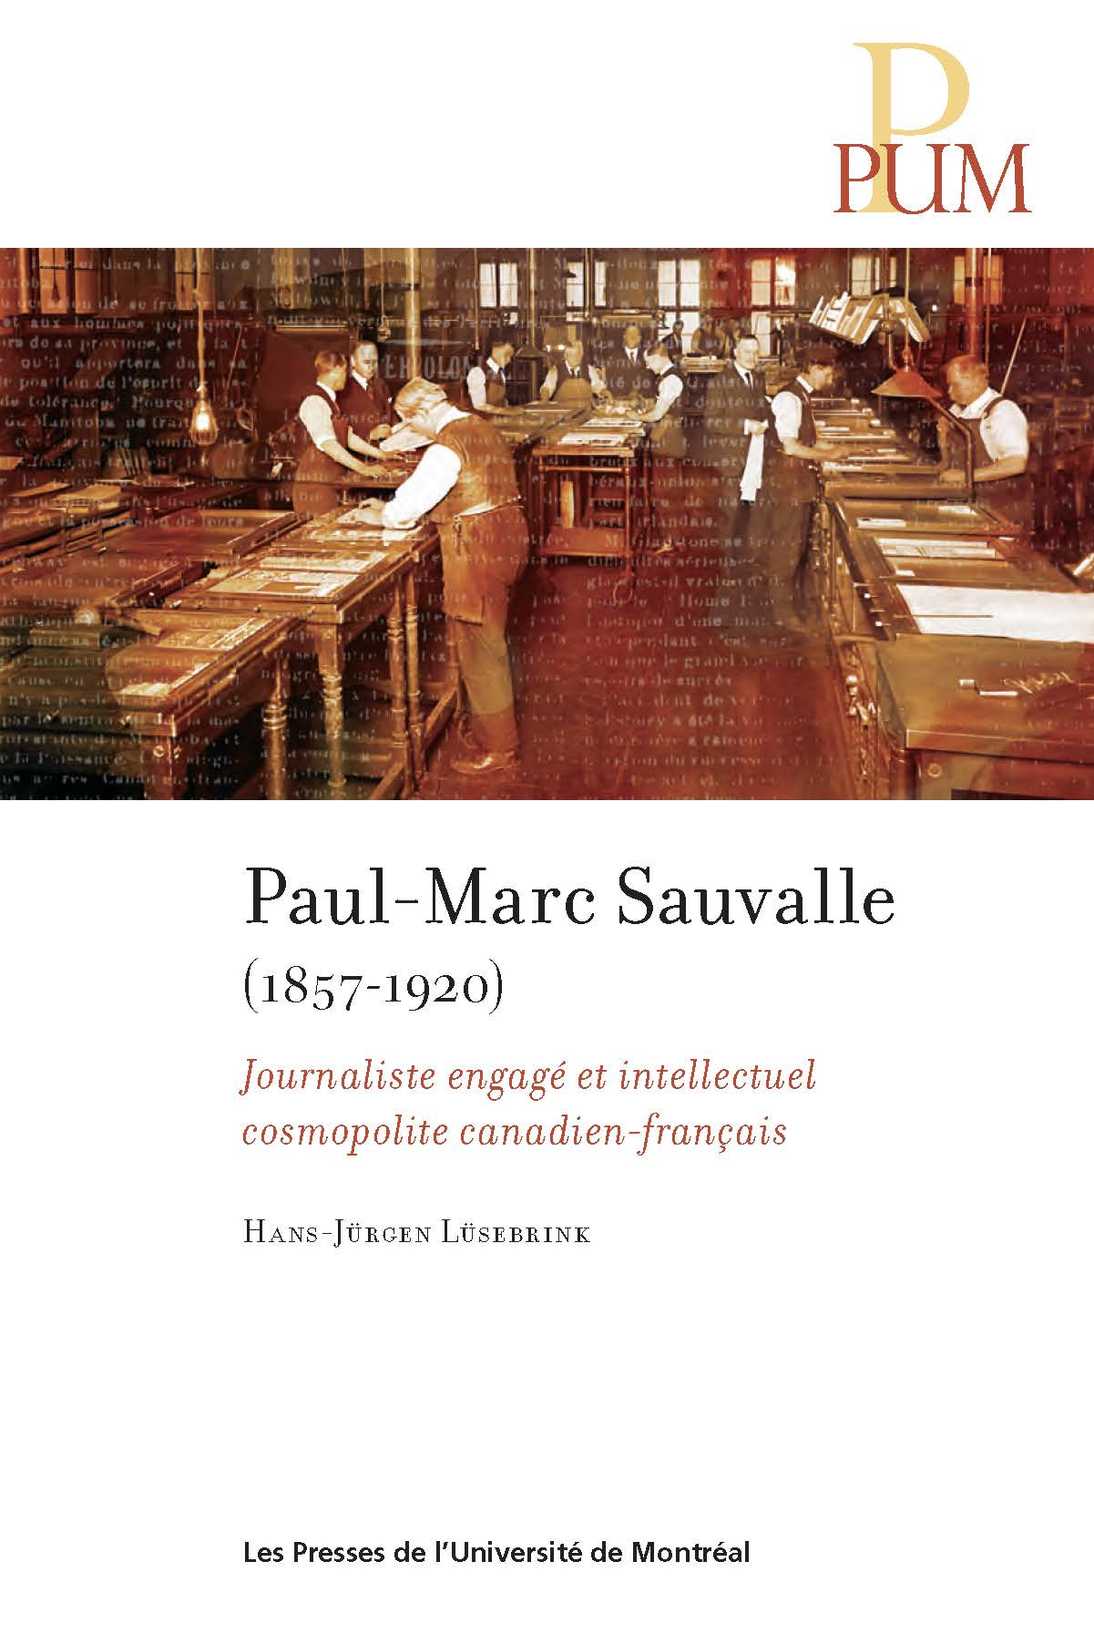

Slide 25
Concepts théoriques centraux
Biographie transculturelle
Transferts culturels‘ : circulation, médiation et réception
Médiateur culturel/intermédiaire culturel
Métissage, hybridité
Appropriation interculturelle
Espace public

